Slide 1


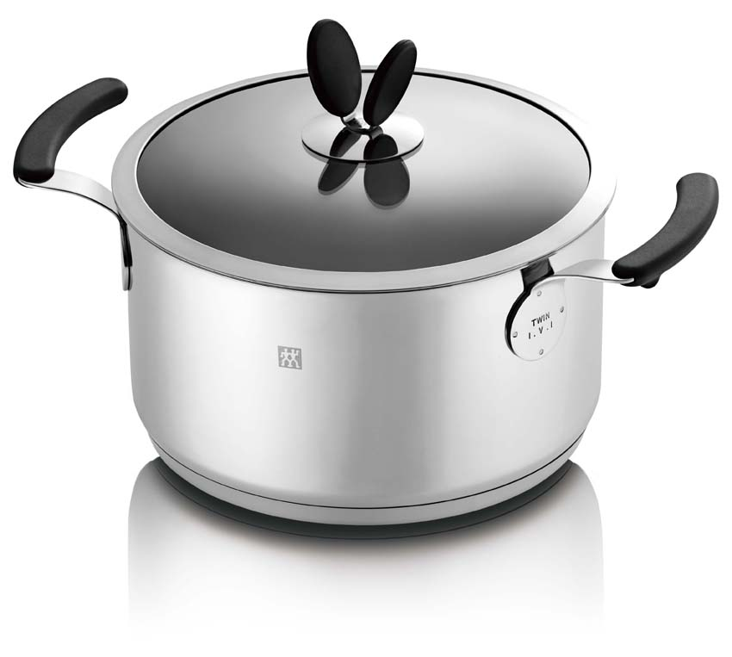
ZW-C35
Twin IVI GL 24cm深烧锅
市场参考价：1298.00
批发价：500.00
货号：40713-240-922
内直径：24cm
内高度：13cm
外高度：22cm
产品特点：
易清洗
锅身为进口18/10优质不锈钢，锅体内壁圆弧角设计，易于彻底倾倒及清洗。
健康烹饪
锅盖密封性能强，水分不易挥发，可做不另加水烹饪。无滴漏倾倒边缘，清洁卫生。
安全化设计
锅具手柄为航空器操纵杆形状，用很小力气就能 提起锅子。手柄与锅身的间距科学设定，避免热 辐射烫手，把手内侧有防滑指撑，易于拿捏。还可将炊具搁在锅盖上，方便操作。
操作便捷
全透明钢化玻璃盖，烹饪过程色香尽在掌握，安全方便。
适用于各种炉灶
包括煤气、电磁炉、陶瓷炉、电炉等。

